Slide 1
줄다리기 게임(8_10_1)
강의: 게임 프로그래밍
2020975005
소프트웨어학과 강현준

Slide 2
기존 코드
추가 기능 및 수정
CONTENTS
CONTENTS

Slide 3
1
Origin
기존 코드

Slide 4
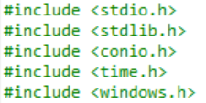
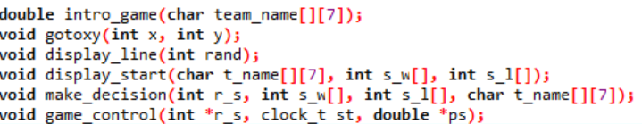
기존 코드
라이브러리 선언
함수, 전역변수 선언

Slide 5
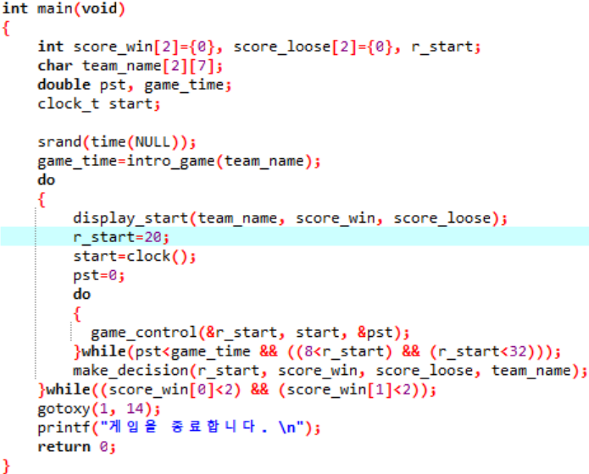
기존 코드 : main
변수 선언
팀 이름, 제한시간 입력 받기 초기 줄 위치 등 게임설정

Slide 6
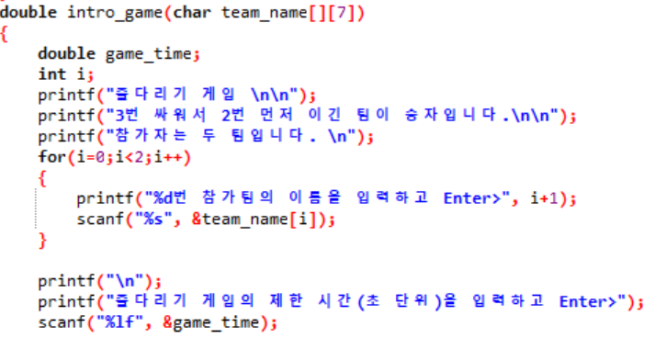
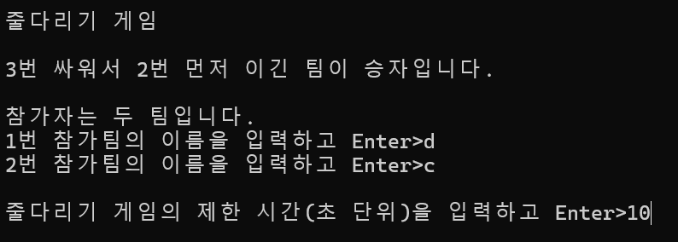
기존 코드 : intro_game

Slide 7
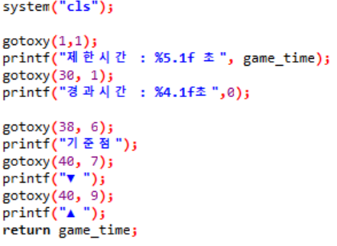
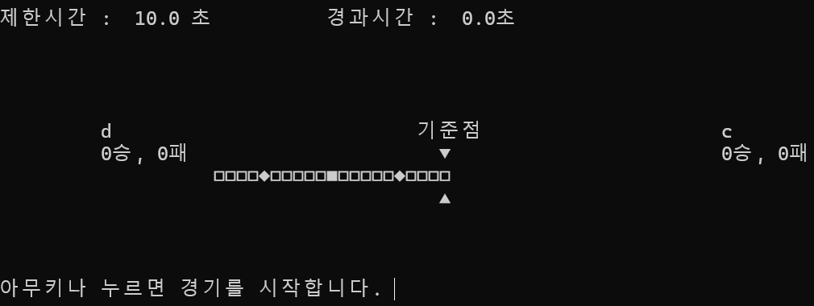
기존 코드 : intro_game

Slide 8
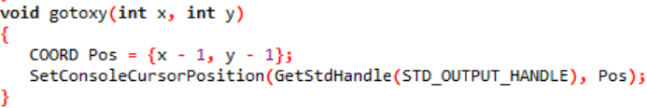
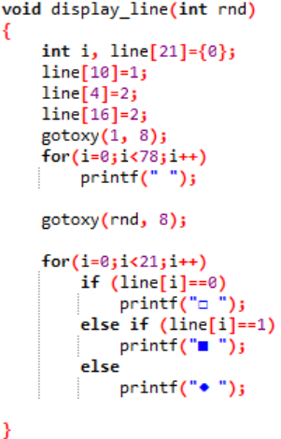
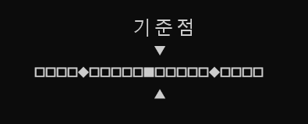
기존 코드 : gotoxy, display_line
콘솔 화면에서 커서를 지정한 위치로 이동시킴
게임 진행 중 로프의 현재 상태를 화면에 표시

Slide 9
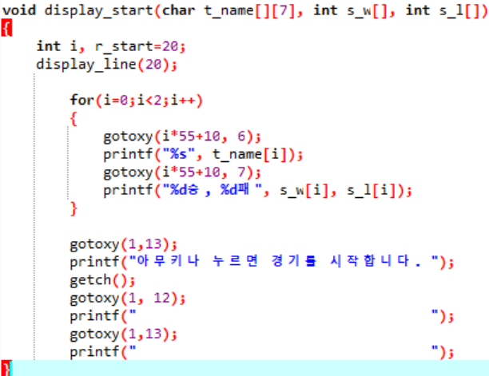
기존 코드 : display_start
각 라운드의 시작 시 팀 정보와 스코어를 화면에 표시하고, 게임 시작을 대기

Slide 10
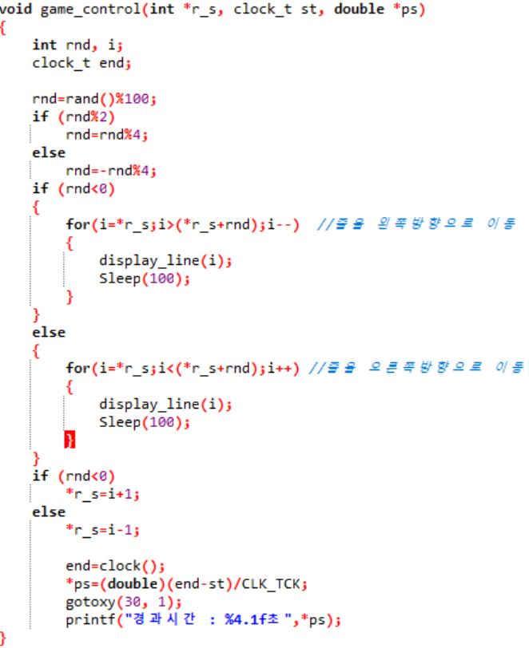
기존 코드 : game_control
랜덤으로 줄 위치 이동, 경과시간 출력

Slide 11
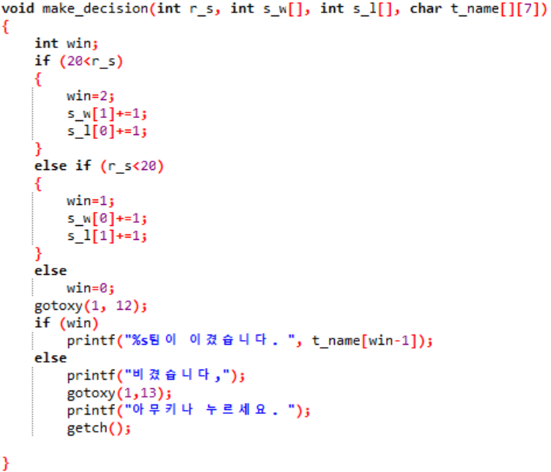
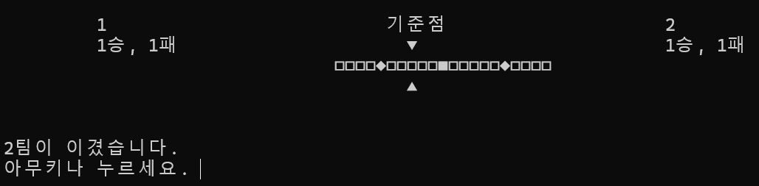
기존 코드 : make_decision
라운드 마다 승패 기록, 최종 승패 결정

Slide 12
2
Change
추가 기능 및 수정

Slide 13
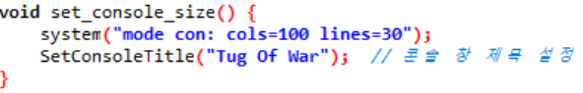
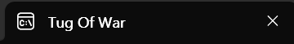
추가 기능 : 프롬프트 제목 변경

Slide 14
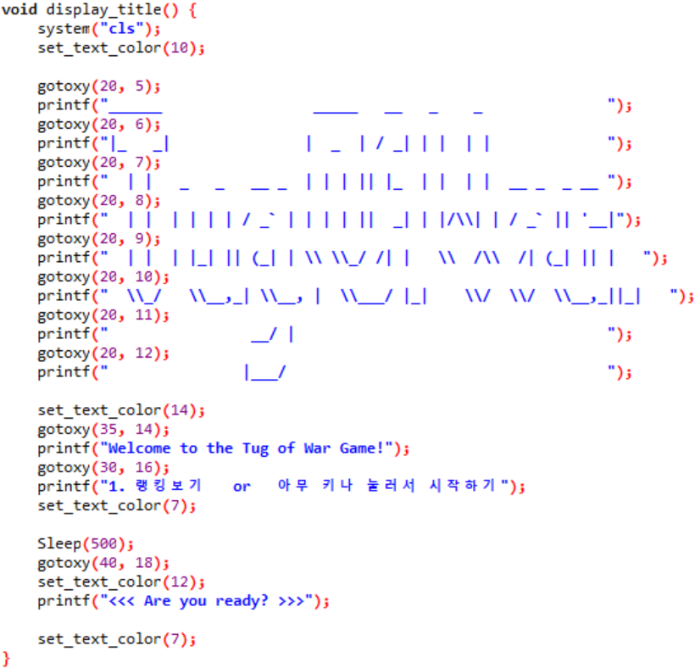
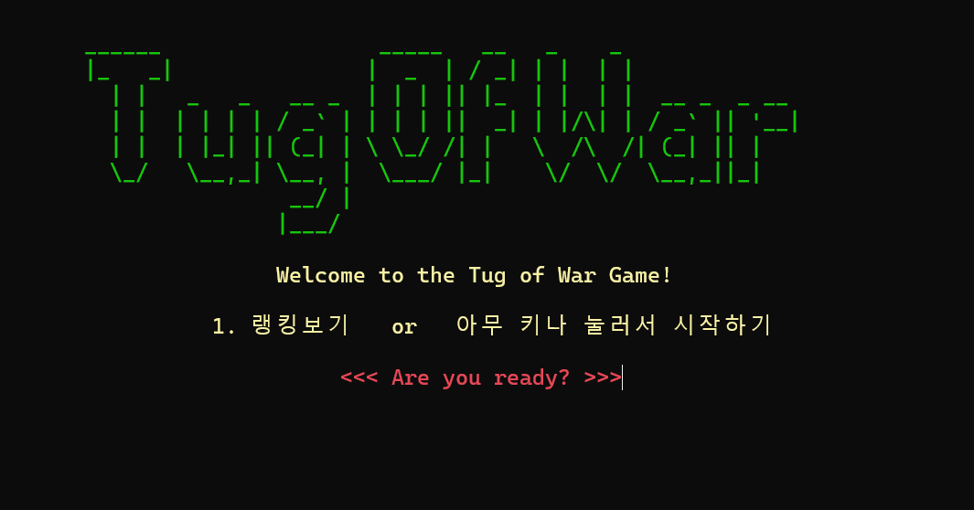
추가 기능 : 시작화면

Slide 15
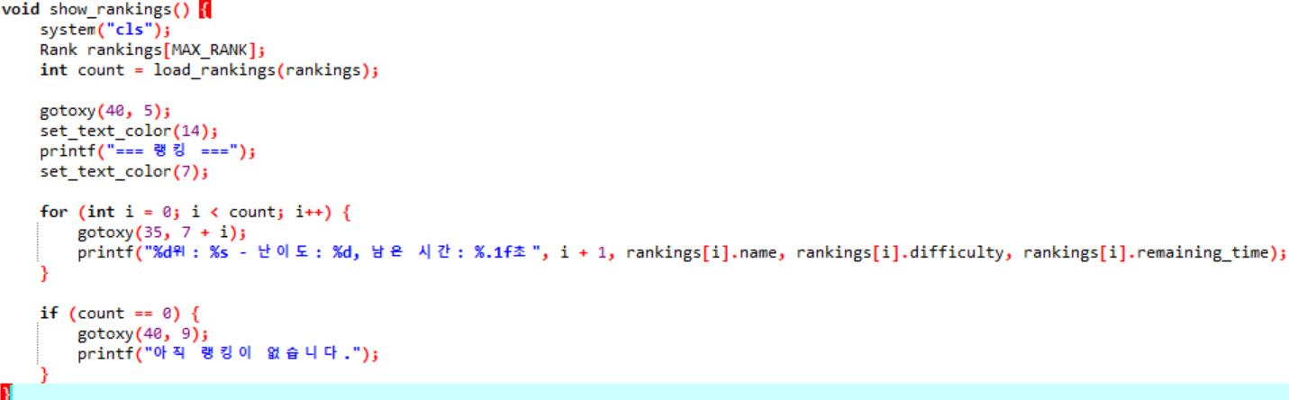
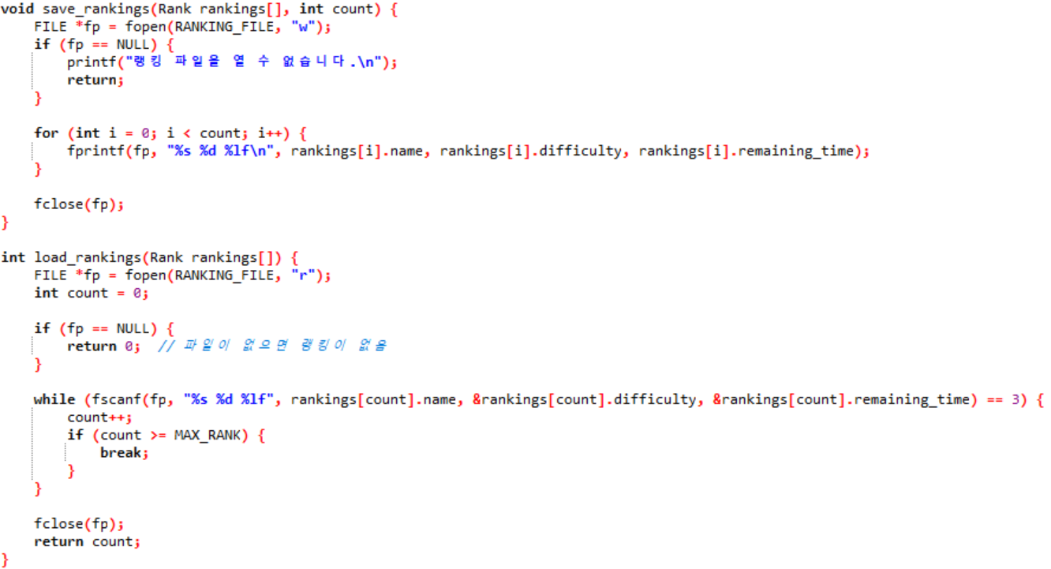
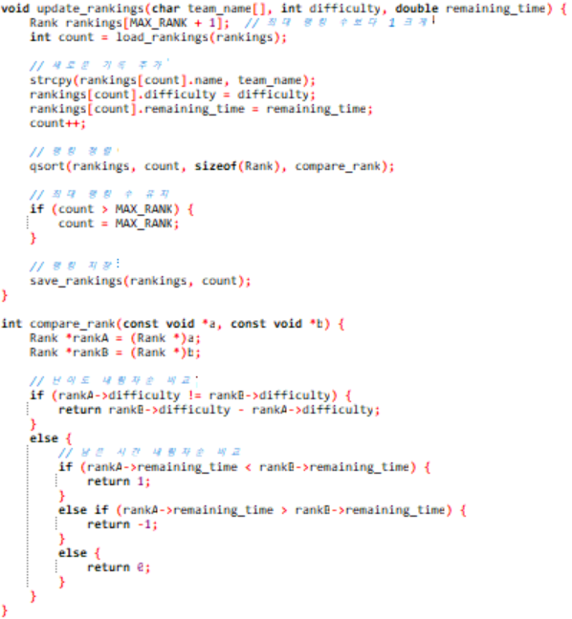
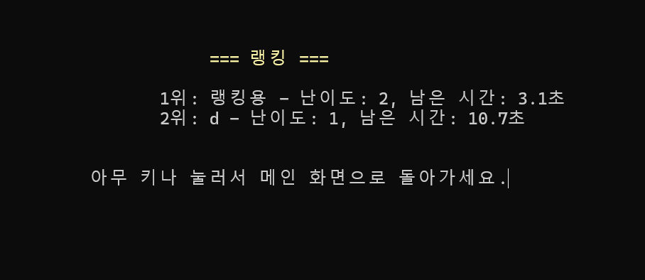
추가 기능 : 랭킹

Slide 16
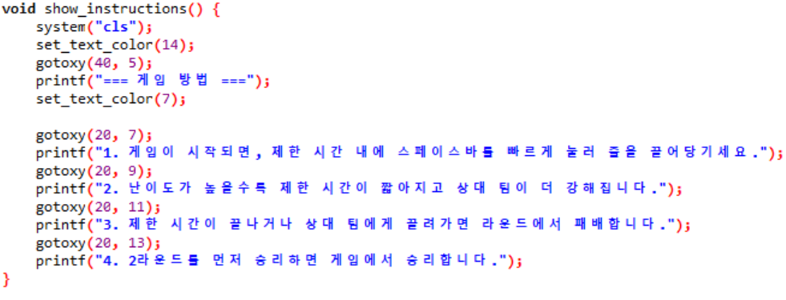
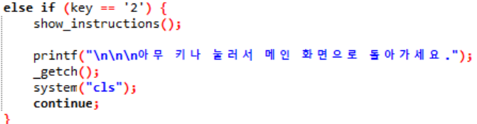
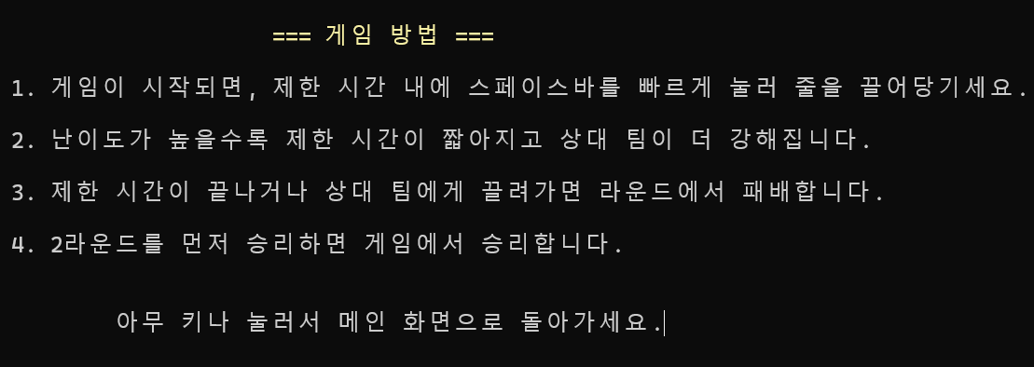
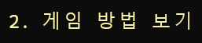
추가 기능 : 게임방법 보기

Slide 17
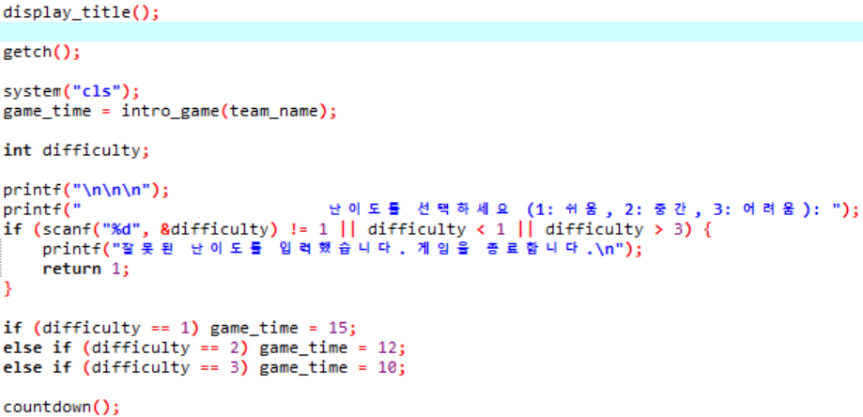
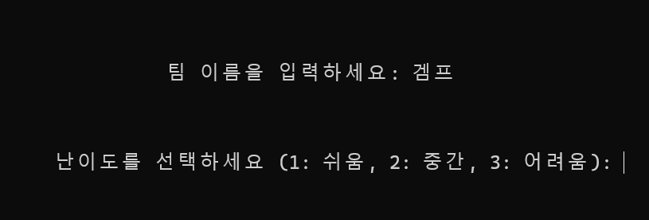
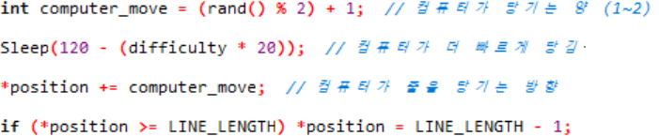
추가 기능 : 난이도

Slide 18
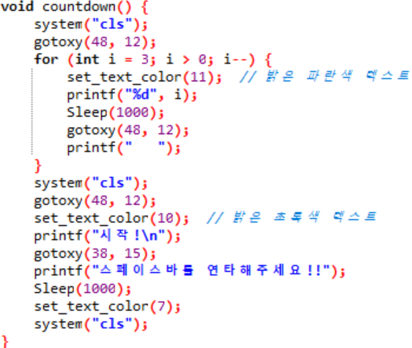
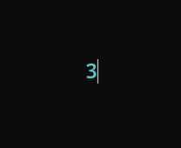


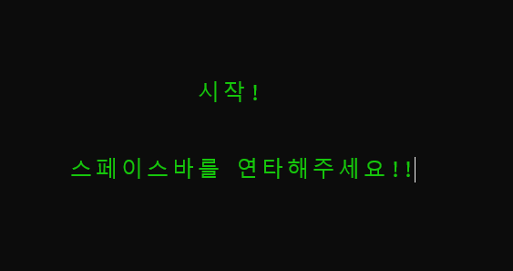
추가 기능 : 카운트다운

Slide 19
추가 기능 : 비프음

Slide 20
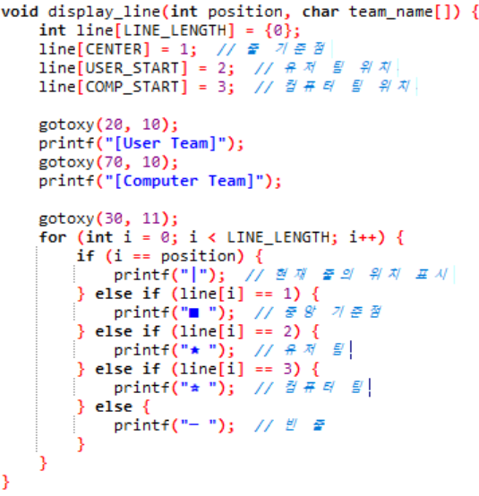
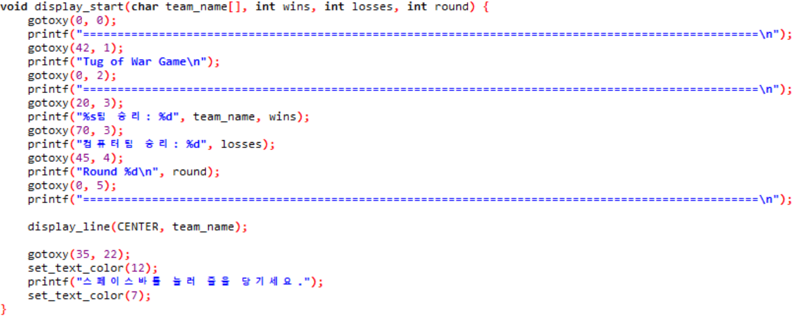
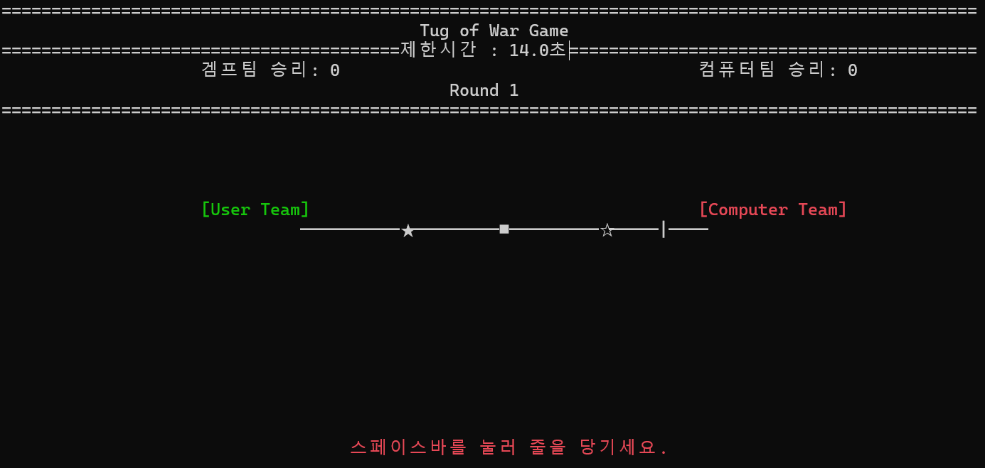
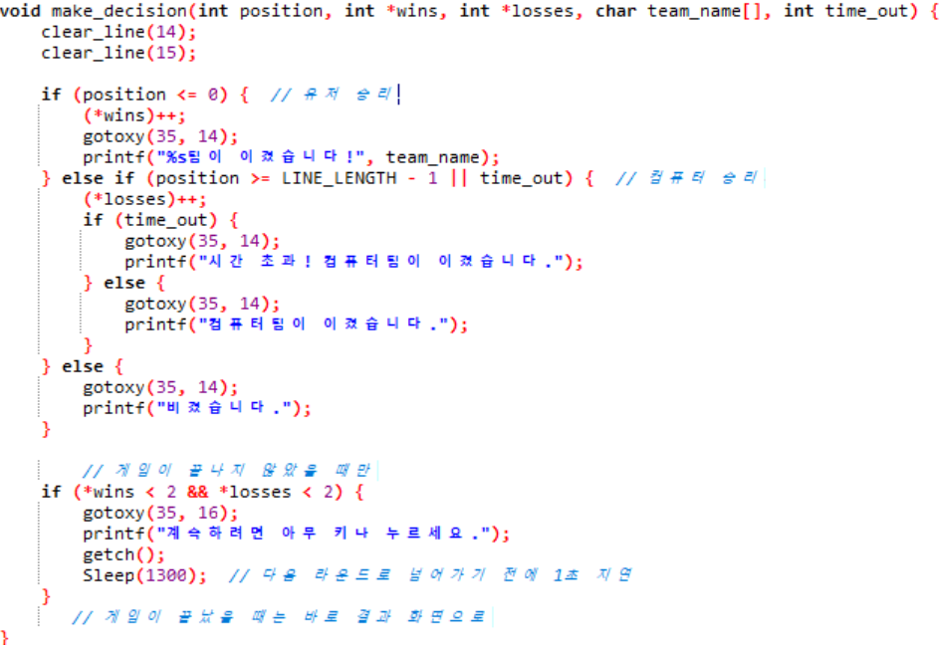
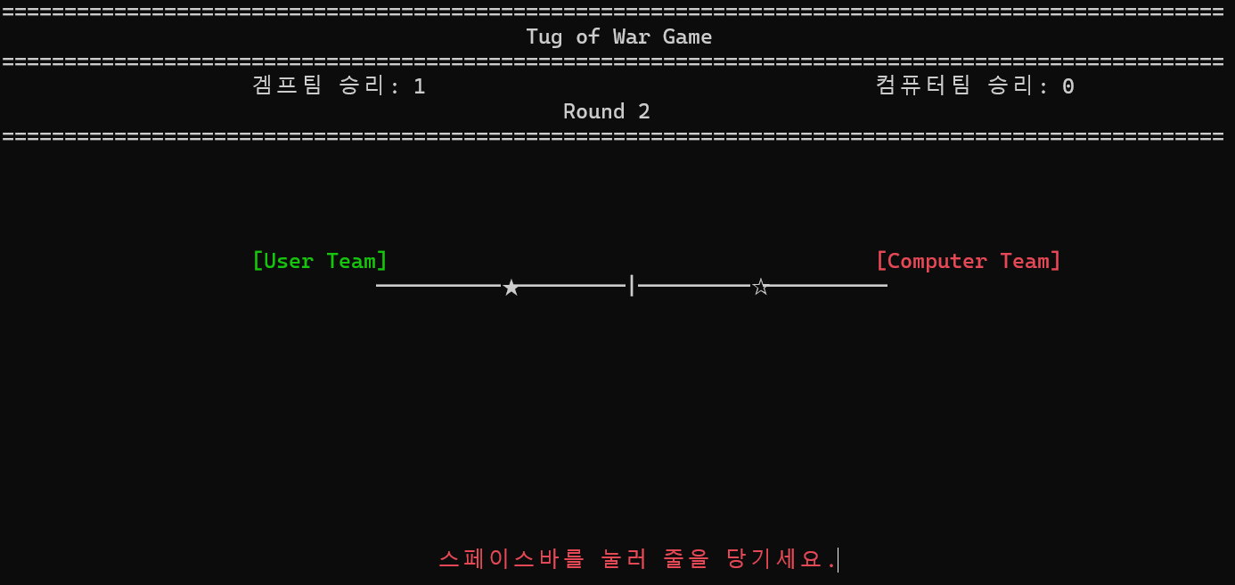
추가 기능 : ＵＩ

Slide 21
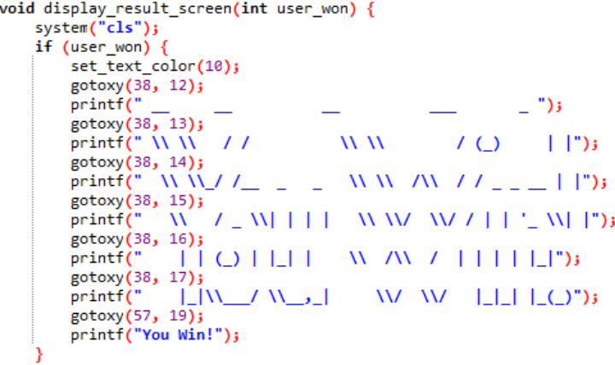
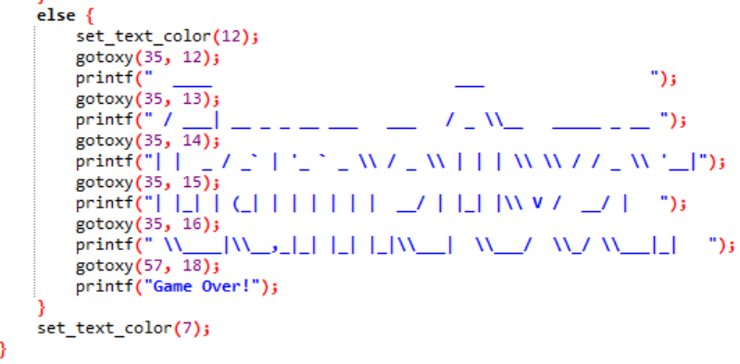
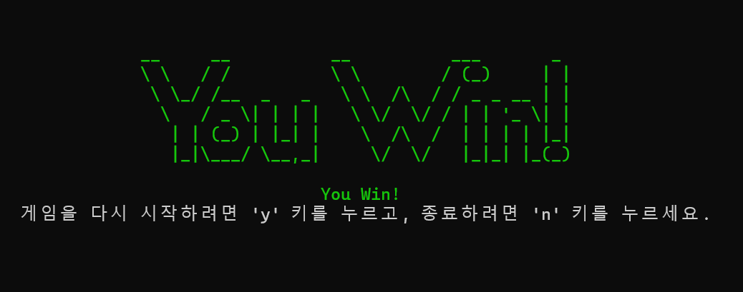
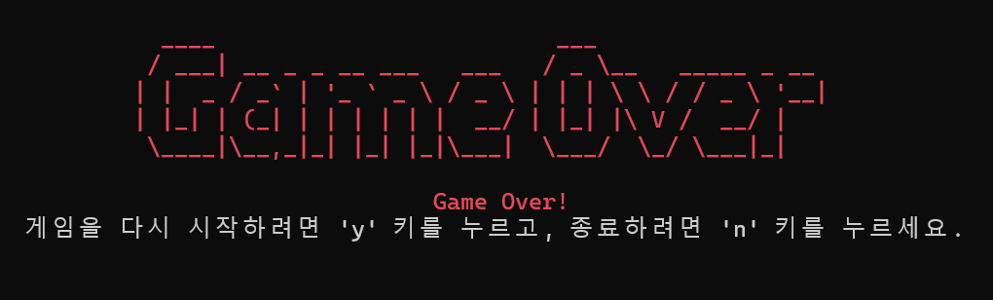
추가 기능 : 승패 연출

Slide 22
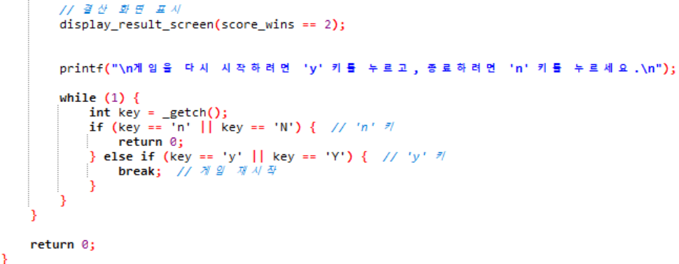
추가 기능 : 재시작

Slide 23
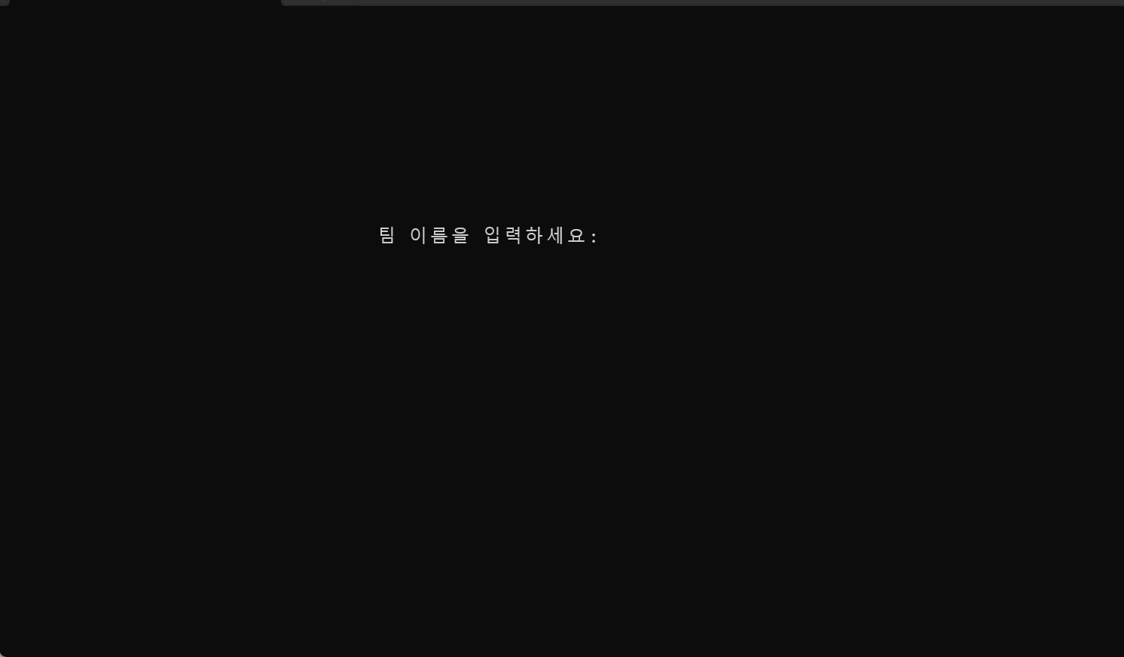
추가 기능 - 영상

Slide 24
점수
10점

Slide 25
THANK YOU

